Slide 1



RENDICIÓN DE CUENTAS DEL AÑO FISCAL 2023
ADMINISTRACIÓN
2023 - 2027

Slide 2
NATURALEZA JURÍDICA, SEDE Y FUNCIONES
Art. 63.- Naturaleza jurídica.- Los gobiernos autónomos descentralizados parroquiales rurales son personas jurídicas de derecho público, con autonomía política, administrativa y financiera. Estarán integrados por los órganos previstos en este Código para el ejercicio de las competencias que les corresponden.
La sede del gobierno autónomo descentralizado parroquial rural será la cabecera parroquial prevista en la ordenanza cantonal de creación de la parroquia rural.
ADMINISTRACIÓN
2023 - 2027
ADMINISTRACIÓN
2023 - 2027

Slide 3
NATURALEZA JURÍDICA, SEDE Y FUNCIONES
Art. 64.- Funciones.- Son funciones del gobierno autónomo descentralizado parroquial rural:
Promover el desarrollo sustentable de su circunscripción territorial parroquial, para garantizar la realización del buen vivir a través de la implementación de políticas públicas parroquiales, en el marco de sus competencias constitucionales y legales;
Diseñar e impulsar políticas de promoción y construcción de equidad e inclusión en su territorio, en el marco de sus competencias constitucionales y legales;
Implementar un sistema de participación ciudadana para el ejercicio de los derechos y avanzar en la gestión democrática de la acción parroquial
ADMINISTRACIÓN
2023 - 2027

Slide 4
NATURALEZA JURÍDICA, SEDE Y FUNCIONES
Elaborar el plan parroquial rural de desarrollo; el de ordenamiento territorial y las políticas públicas; ejecutar las acciones de ámbito parroquial que se deriven de sus competencias, de manera coordinada con la planificación cantonal y provincial; y, realizar en forma permanente el seguimiento y rendición de cuentas sobre el cumplimiento de las metas establecidas;
Ejecutar las competencias exclusivas y concurrentes reconocidas por la Constitución y la ley;
Vigilar la ejecución de obras y la calidad de los servicios públicos y propiciar la organización de la ciudadanía en la parroquia;
ADMINISTRACIÓN
2023 - 2027

Slide 5
NATURALEZA JURÍDICA, SEDE Y FUNCIONES
Fomentar la inversión y el desarrollo económico especialmente de la economía popular y solidaria, en sectores como la agricultura, ganadería, artesanía y turismo, entre otros, en coordinación con los demás gobiernos autónomos descentralizados;
Articular a los actores de la economía popular y solidaria a la provisión de bienes y servicios públicos;
Promover y patrocinar las culturas, las artes, actividades deportivas y recreativas en beneficio de la colectividad;
Prestar los servicios públicos que les sean expresamente delegados o descentralizados con criterios de calidad, eficacia y eficiencia; y observando los principios de universalidad, accesibilidad, regularidad y continuidad previstos en la Constitución;
Promover los sistemas de protección integral a los grupos de atención prioritaria para garantizar los derechos consagrados en la Constitución, en el marco de sus competencias;
ADMINISTRACIÓN
2023 - 2027

Slide 6
NATURALEZA JURÍDICA, SEDE Y FUNCIONES
Promover y coordinar la colaboración de los moradores de su circunscripción territorial en mingas o cualquier otra forma de participación social, para la realización de obras de interés comunitario;
(Sustituido por el Art. 14 de la Ley s/n, R.O. 266-S, 13-VIII-2020).- Coordinar con la Policía Nacional, la sociedad y otros organismos lo relacionado con la seguridad ciudadana, en el ámbito de sus competencias;
(Sustituido por el Art. 14 de la Ley s/n, R.O. 266-S, 13-VIII-2020).- Implementar planes y programas destinados a la prevención integral del fenómeno socioeconómico de las drogas, conforme con las disposiciones legales sobre esta materia y en el marco de la política nacional; y
(Agregado por el Art. 14 de la Ley s/n, R.O. 266-S, 13-VIII-2020).- Las demás que determine la Ley.
ADMINISTRACIÓN
2023 - 2027

Slide 7
Art. 65.- Competencias exclusivas del gobierno autónomo descentralizado parroquial rural.- Los gobiernos autónomos descentralizados parroquiales rurales ejercerán las siguientes competencias exclusivas, sin perjuicio de otras que se determinen:
Planificar junto con otras instituciones del sector público y actores de la sociedad el desarrollo parroquial y su correspondiente ordenamiento territorial, en coordinación con el gobierno cantonal y provincial en el marco de la interculturalidad y plurinacionalidad y el respeto a la diversidad;
Planificar, construir y mantener la infraestructura física, los equipamientos y los espacios públicos de la parroquia, contenidos en los planes de desarrollo e incluidos en los presupuestos participativos anuales;
Planificar y mantener, en coordinación con los gobiernos provinciales, la vialidad parroquial rural;
ADMINISTRACIÓN
2023 - 2027

Slide 8
Art. 65.- Competencias exclusivas del gobierno autónomo descentralizado parroquial rural.-
Incentivar el desarrollo de actividades productivas comunitarias, la preservación de la biodiversidad y la protección del ambiente:
Gestionar, coordinar y administrar los servicios públicos que le sean delegados o descentralizados por otros niveles de gobierno;
Promover la organización de los ciudadanos de las comunas, recintos y demás asentamientos rurales, con el carácter de organizaciones territoriales de base;
Gestionar la cooperación internacional para el cumplimiento de sus competencias; y,
Vigilar la ejecución de obras y la calidad de los servicios públicos.
ADMINISTRACIÓN
2023 - 2027

Slide 9
DE LA JUNTA PARROQUIAL RURAL
Art. 66.- Junta parroquial rural.- (Sustituido por el lit. b del Art. 167 de la Ley s/n, R.O. 134-S, 3-II-2020).- La junta parroquial rural es el órgano de gobierno de la parroquia rural. Estará integrado por los vocales elegidos por votación popular, de entre los cuales el más votado lo presidirá, con voto dirimente, de conformidad con lo previsto en la ley de la materia electoral. Para la elección del vicepresidente o vicepresidenta se observarán los principios de equidad y paridad de género.
ADMINISTRACIÓN
2023 - 2027

Slide 10
Art. 67.- Atribuciones de la junta parroquial rural.- A la junta parroquial rural le corresponde:
Expedir acuerdos, resoluciones y normativa reglamentaria en las materias de competencia del gobierno autónomo descentralizado parroquial rural, conforme este Código;
Aprobar el plan parroquial de desarrollo y el de ordenamiento territorial formulados participativamente con la acción del consejo parroquial de planificación y las instancias de participación, así como evaluar la ejecución;
Aprobar u observar el presupuesto del gobierno autónomo descentralizado parroquial rural, que deberá guardar concordancia con el plan parroquial de desarrollo y con el de ordenamiento territorial; así como garantizar una participación ciudadana en la que estén representados los intereses colectivos de la parroquia rural, en el marco de la Constitución y la ley. De igual forma, aprobará u observará la liquidación presupuestaria del año inmediato anterior, con las respectivas reformas;
Aprobar, a pedido del presidente de la junta parroquial rural, traspasos de partidas presupuestarias y reducciones de crédito, cuando las circunstancias lo ameriten;
ADMINISTRACIÓN
2023 - 2027

Slide 11
Art. 67.- Atribuciones de la junta parroquial rural.- A la junta parroquial rural le corresponde:
Autorizar la contratación de empréstitos destinados a financiar la ejecución de programas y proyectos previstos en el plan parroquial de desarrollo y de ordenamiento territorial, observando las disposiciones previstas en la Constitución y la ley:
Proponer al concejo municipal proyectos de ordenanzas en beneficio de la población:
Autorizar la suscripción de contratos, convenios e instrumentos que comprometan al gobierno parroquial rural:
Resolver su participación en la conformación del capital de empresas públicas o mixtas creadas por los otros niveles de gobierno en el marco de lo que establece la Constitución y la ley;
Solicitar a los gobiernos autónomos descentralizados metropolitanos, municipales y provinciales la creación de empresas públicas del gobierno parroquial rural o de una mancomunidad de los mismos, de acuerdo con la ley:
ADMINISTRACIÓN
2023 - 2027

Slide 12
Art. 67.- Atribuciones de la junta parroquial rural.- A la junta parroquial rural le corresponde:
Podrán delegar a la economía social y solidaria, la gestión de sus competencias exclusivas asignadas en la Constitución, la ley y el Consejo Nacional de Competencias;
Fiscalizar la gestión del presidente o presidenta del gobierno parroquial rural, de acuerdo al presente Código
(Reformado por el Art. 7 de la Ley s/n, R.O. 166-S, 21-I-2014).- Remover al presidente o presidenta o vocales del gobierno autónomo descentralizado parroquial rural que hubiere incurrido en las causales previstas en la ley. con el voto conforme de cuatro de cinco miembros, garantizando el debido proceso. En este caso, la sesión de la junta será convocada y presidida por el vicepresidente de la junta parroquial rural;
Decidir la participación en mancomunidades o consorcios;
n) Conformar las comisiones permanentes y especiales, que sean necesarias, con participación de la ciudadanía de la parroquia rural, y aprobar la conformación de comisiones ocasionales sugeridas por el presidente o presidenta del gobierno parroquial rural;
o) Conceder licencias a los miembros del gobierno parroquial rural, que acumulados, no sobrepasen sesenta días. En el caso de enfermedades catastróficas o calamidad doméstica debidamente justificada, podrá prorrogar este plazo;
p) Conocer y resolver los asuntos que le sean sometidos a su conocimiento por parte del presidente o presidenta de la junta parroquial rural;
ADMINISTRACIÓN
2023 - 2027

Slide 13
Art. 67.- Atribuciones de la junta parroquial rural.- A la junta parroquial rural le corresponde:
Promover la implementación de centros de mediación y solución alternativa de conflictos, según la ley;
Impulsar la conformación de organizaciones de la población parroquial, tendientes a promover el fomento de la producción, la seguridad ciudadana, el mejoramiento del nivel de vida y el fomento de la cultura y el deporte;
Promover y coordinar la colaboración de los moradores de la parroquia en mingas o cualquier otra forma de participación social para la realización de obras de interés comunitario;
Designar, cuando corresponda, sus delegados en entidades, empresas u organismos colegiados;
(Reformado por el lit. c del Art. 167 de la Ley s/n, R.O. 134-S, 3-II-2020).- Emitir políticas que contribuyan al desarrollo de las culturas de la población de su circunscripción territorial, de acuerdo con las leyes sobre la materia;
(Sustituido por el lit. c del Art. 167 de la Ley s/n, R.O. 134-S, 3-II-2020).- Elegir de entre sus miembros a la vicepresidenta o vicepresidente de la Junta Parroquial para lo cual se deberá tener en cuenta los principios de paridad y alternabilidad entre el Presidente o Presidenta y la vicepresidenta y el vicepresidente o vicepresidenta;
(Reenlistado por el lit. c del Art. 167 de la Ley s/n, R.O. 134-S, 3-II-2020).- Las demás previstas en la Ley.
ADMINISTRACIÓN
2023 - 2027

Slide 14
Art. 70.- Atribuciones del presidente o presidenta de la junta parroquial rural.- Le corresponde al presidente o presidenta de la junta parroquial rural
El ejercicio de la representación legal, y judicial del gobierno autónomo descentralizado parroquial rural;
Ejercer la facultad ejecutiva del gobierno autónomo descentralizado parroquial rural;
Convocar y presidir con voz y voto las sesiones de la junta parroquial rural, para lo cual deberá proponer el orden del día de manera previa. El ejecutivo tendrá voto dirimente en caso de empate en las votaciones del órgano legislativo y de fiscalización;
Presentar a la junta parroquial proyectos de acuerdos, resoluciones y normativa reglamentaria, de acuerdo a las materias que son de competencia del gobierno autónomo descentralizado parroquial rural;
Dirigir la elaboración del plan parroquial de desarrollo y el de ordenamiento territorial en concordancia con el plan cantonal y provincial de desarrollo, en el marco de la plurinacionalidad, interculturalidad y respeto a la diversidad, con la participación ciudadana y de otros actores del sector público y la sociedad; para lo cual presidirá las sesiones del consejo parroquial de planificación y promoverá la constitución de las instancias de participación ciudadana establecidas en la Constitución y la ley;
ADMINISTRACIÓN
2023 - 2027

Slide 15
Art. 70.- Atribuciones del presidente o presidenta de la junta parroquial rural.- Le corresponde al presidente o presidenta de la junta parroquial rural
Elaborar participativamente el plan operativo anual y la correspondiente proforma presupuestaria institucional conforme al plan parroquial rural de desarrollo y de ordenamiento territorial, observando los procedimientos participativos señalados en este Código. La proforma del presupuesto institucional deberá someterla a consideración de la junta parroquial para su aprobación;
Decidir el modelo de gestión administrativa mediante el cual deben ejecutarse el plan parroquial rural de desarrollo y de ordenamiento territorial;
Expedir el orgánico funcional del gobierno autónomo descentralizado parroquial rural;
Distribuir los asuntos que deban pasar a las comisiones del gobierno autónomo parroquial y señalar el plazo en que deben ser presentados los informes correspondientes;
ADMINISTRACIÓN
2023 - 2027

Slide 16
Art. 70.- Atribuciones del presidente o presidenta de la junta parroquial rural.- Le corresponde al presidente o presidenta de la junta parroquial rural
Sugerir la conformación de comisiones ocasionales que se requieran para el funcionamiento del gobierno autónomo descentralizado parroquial rural;
Designar a sus representantes institucionales en entidades, empresas u organismos colegiados donde tenga participación el gobierno parroquial rural; así como delegar atribuciones y deberes al vicepresidente o vicepresidenta, vocales de la junta y funcionarios, dentro del ámbito de sus competencias
Suscribir contratos, convenios e instrumentos que comprometan al gobierno autónomo descentralizado parroquial rural, de acuerdo con la ley. Los convenios de crédito o aquellos que comprometan el patrimonio institucional requerirán autorización de la junta parroquial rural;
En caso de emergencia declarada requerir la cooperación de la Policía Nacional, Fuerzas Armadas y servicios de auxilio y emergencias, siguiendo los canales legales establecidos;
ADMINISTRACIÓN
2023 - 2027

Slide 17
Art. 70.- Atribuciones del presidente o presidenta de la junta parroquial rural.- Le corresponde al presidente o presidenta de la junta parroquial rural
Coordinar un plan de seguridad ciudadana, acorde con la realidad de cada parroquia rural y en armonía con el plan cantonal y nacional de seguridad ciudadana, articulando, para tal efecto, el gobierno parroquial rural, el gobierno central a través del organismo correspondiente, la ciudadanía y la Policía Nacional;
Designar a los funcionarios del gobierno autónomo descentralizado parroquial rural, mediante procesos de selección por méritos y oposición, considerando criterios de interculturalidad y paridad de género; y removerlos siguiendo el debido proceso. Para el cargo de secretario y tesorero, la designación la realizará sin necesidad de dichos procesos de selección;
En caso de fuerza mayor, dictar y ejecutar medidas transitorias, sobre las que generalmente se requiere autorización de la junta parroquial, que tendrán un carácter emergente, sobre las que deberá informar a la asamblea y junta parroquial;
Delegar funciones y representaciones a los vocales de la junta parroquial rural;
ADMINISTRACIÓN
2023 - 2027

Slide 18
Art. 70.- Atribuciones del presidente o presidenta de la junta parroquial rural.- Le corresponde al presidente o presidenta de la junta parroquial rural
La aprobación, bajo su responsabilidad civil, penal y administrativa, de los traspasos de partidas presupuestarias, suplementos y reducciones de crédito, en casos especiales originados en asignaciones extraordinarias o para financiar casos de emergencia legalmente declarada, manteniendo la necesaria relación entre los programas y subprogramas, para que dichos traspasos no afecten la ejecución de obras públicas ni la prestación de servicios públicos. El presidente o la presidenta deberá informar a la junta parroquial sobre dichos traspasos y las razones de los mismos;
Conceder permisos y autorizaciones para el uso eventual de espacios públicos, de acuerdo a las ordenanzas metropolitanas o municipales, y a las resoluciones que la junta parroquial rural dicte para el efecto;
Suscribir las actas de las sesiones de la junta parroquial rural;
Dirigir y supervisar las actividades del gobierno parroquial rural, coordinando y controlando el trabajo de los funcionarios del gobierno parroquial rural;
Presentar a la junta parroquial rural y a la ciudadanía en general un informe anual escrito, para su evaluación a través del sistema de rendición de cuentas y control social, acerca de la gestión administrativa realizada, destacando el cumplimiento e impacto de sus competencias exclusivas y concurrentes, así como de los planes y programas aprobadas por la junta parroquial, y los costos unitarios y totales que ello hubiera representado; y,
Las demás que prevea la ley.
ADMINISTRACIÓN
2023 - 2027

Slide 19
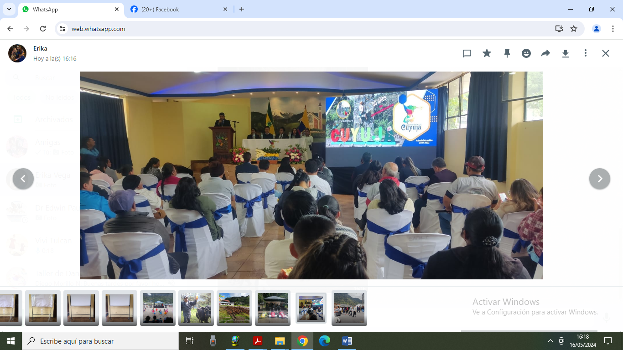
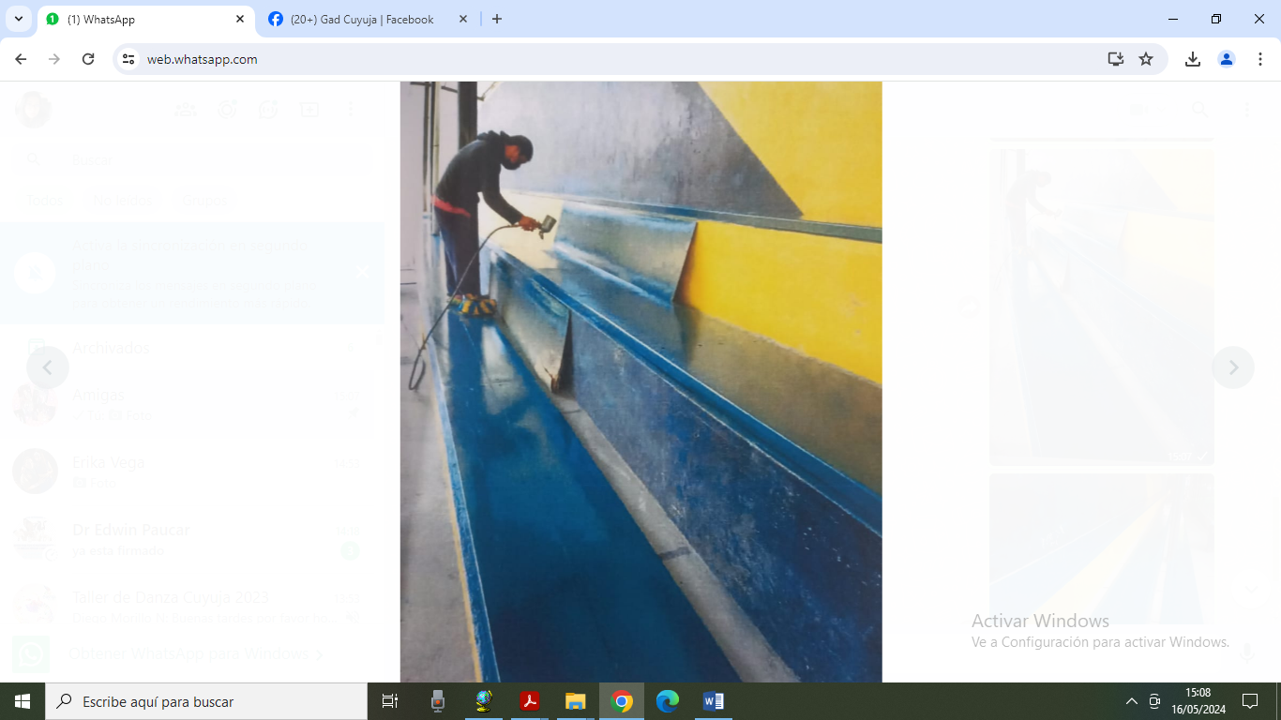
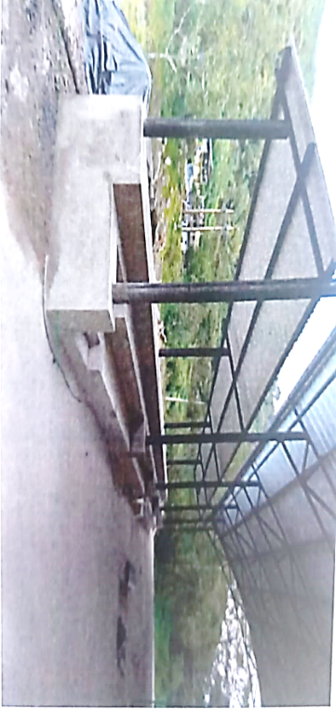
COMPONENTE SOCIO-CULTURAL
PROYECTO / ACTIVIDAD | GADPR DE CUYUJA | % DE EJECUCIÓN
Fomento a las actividades culturales, turísticas y deportivas en la conmemoración del aniversario de Parroquialización de Cuyuja. | USD 11980.00 | 100%
PROYECTO / ACTIVIDAD | GADPR DE CUYUJA | OTRAS ENTIDADES | % DE EJECUCIÓN
Mejoramiento del graderío de la cancha sintética de Cuyuja | USD 6025.91 |  | 100%
PROYECTO / ACTIVIDAD | GADPR DE CUYUJA | OTRAS ENTIDADES | % DE EJECUCIÓN
Construcción del graderío con cubierta en el sector de Maspa | USD 13130.36 |  | 100%
ADMINISTRACIÓN 2023 - 2027

Slide 20
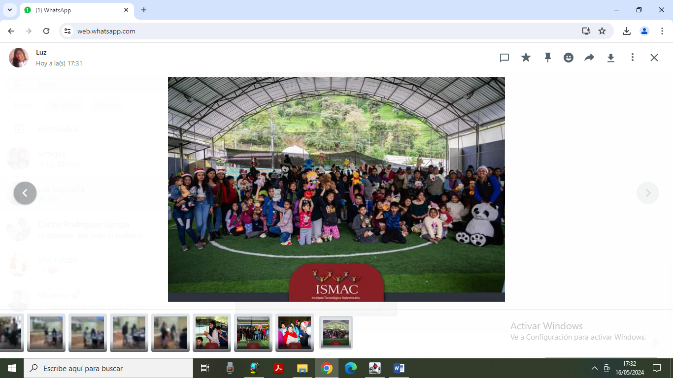
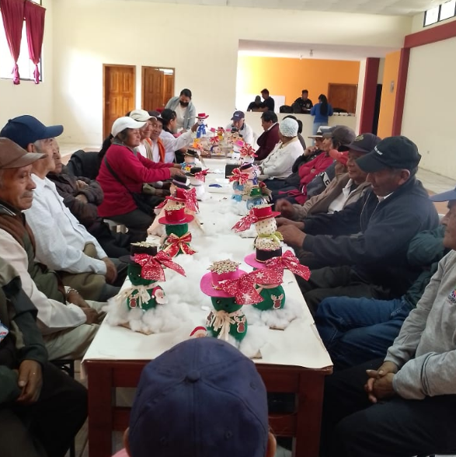
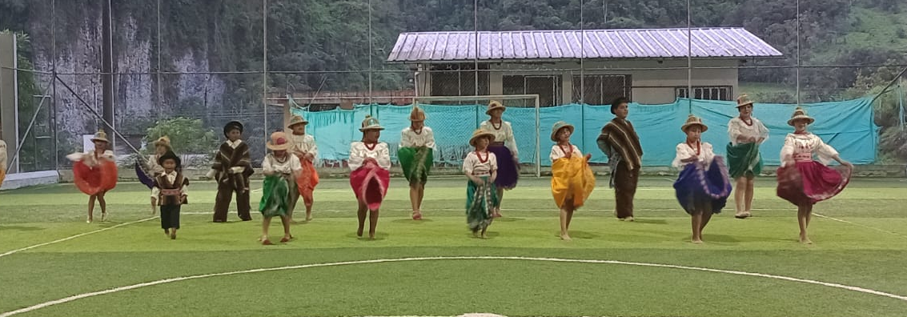
COMPONENTE SOCIO-CULTURAL
PROYECTO / ACTIVIDAD | GADPR DE CUYUJA | OTRAS ENTIDADES | % DE EJECUCIÓN
Adquisición de materiales para elaborar manualidades con los adultos mayores | USD 551.75 |  | 100%
PROYECTO / ACTIVIDAD | GADPR DE CUYUJA | OTRAS ENTIDADES | % DE EJECUCIÓN
Servicio de talleres de danza para grupos de atención prioritaria | USD 420.00 |  | 100%
PROYECTO / ACTIVIDAD | GADPR DE CUYUJA | OTRAS ENTIDADES | % DE EJECUCIÓN
Fomento a las actividades culturales para grupos de atención prioritaria en celebración de las festividades navideñas | USD 1000.00 |  | 100%
PROYECTO / ACTIVIDAD | GADPR DE CUYUJA | OTRAS ENTIDADES | % DE EJECUCIÓN
Escuela de Recreación Deportiva de Cuyuja 2023 | USD 1005.00 |  | 100%
ADMINISTRACIÓN 2023 - 2027

Slide 21
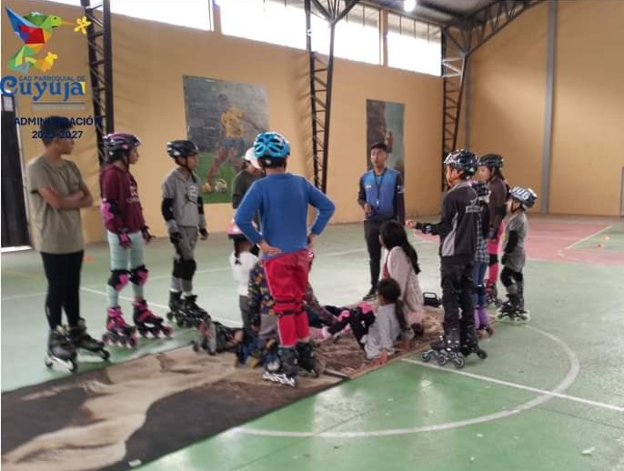
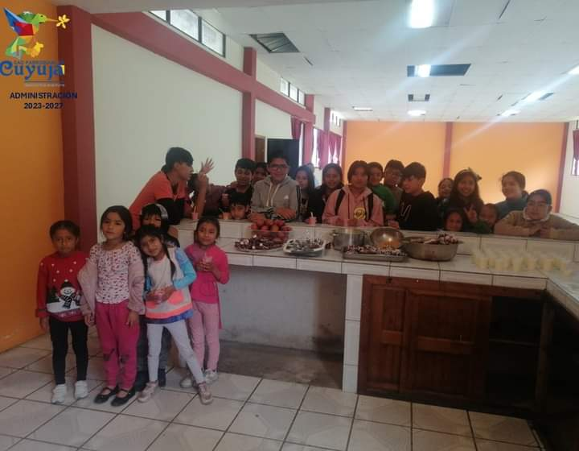
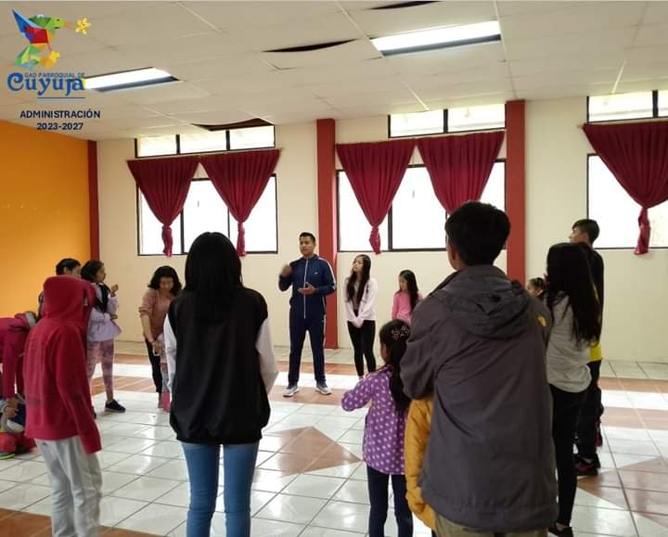

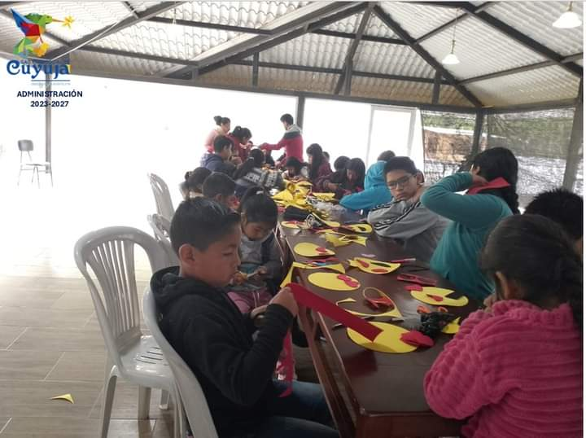
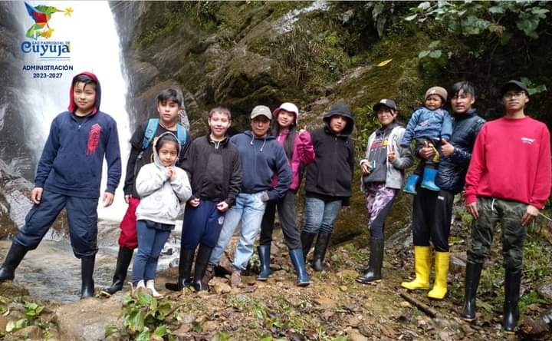
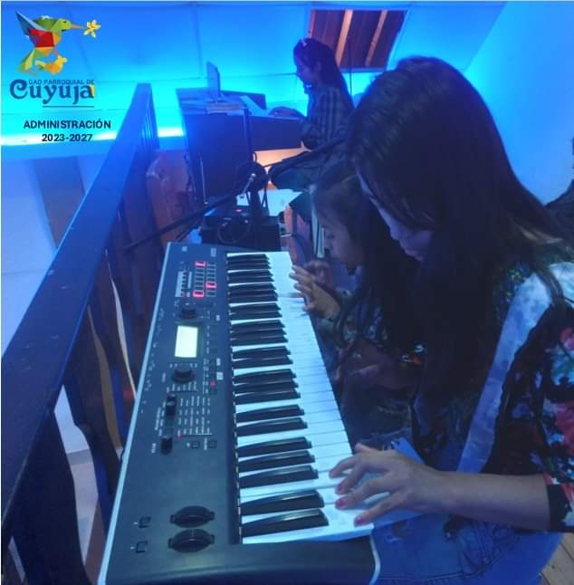
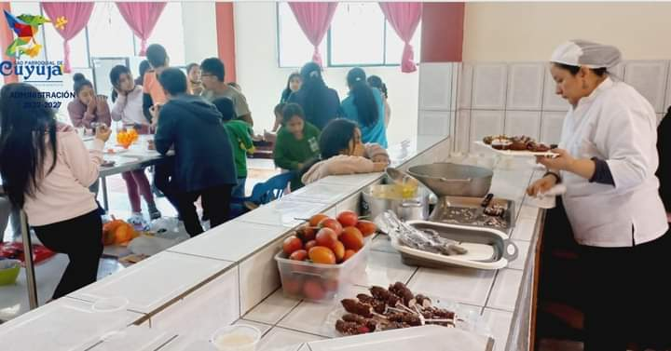
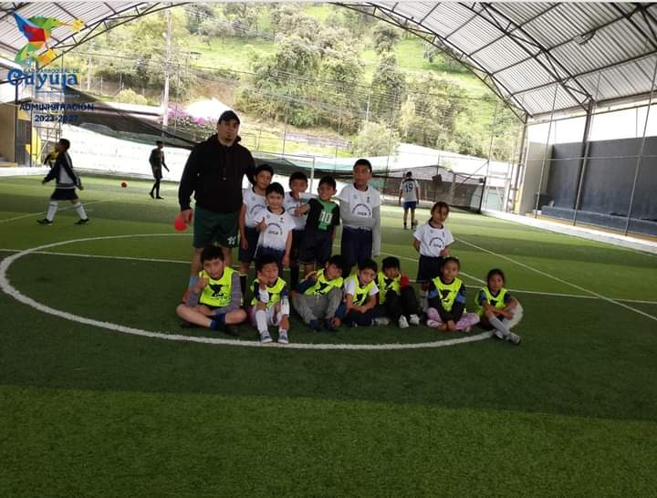
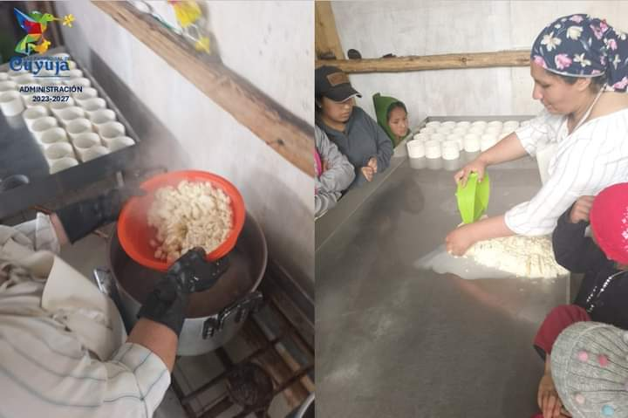
PROYECTO / ACTIVIDAD | GADPR DE CUYUJA | OTRAS ENTIDADES | % DE EJECUCIÓN
Taller para la promoción de la interculturalidad revitalizando el mes de las artes | USD 780.00 | SUMAK, GAD MUNICIPAL | 100%

Slide 22
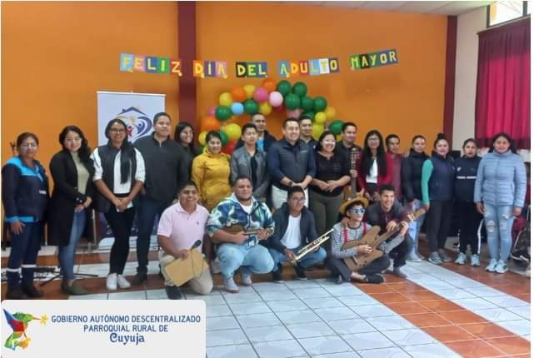
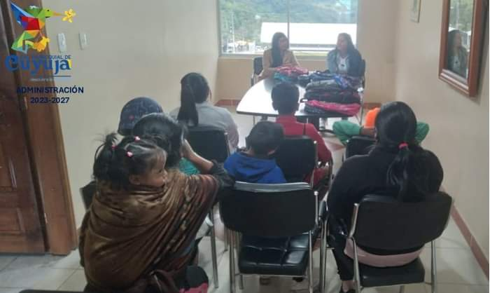
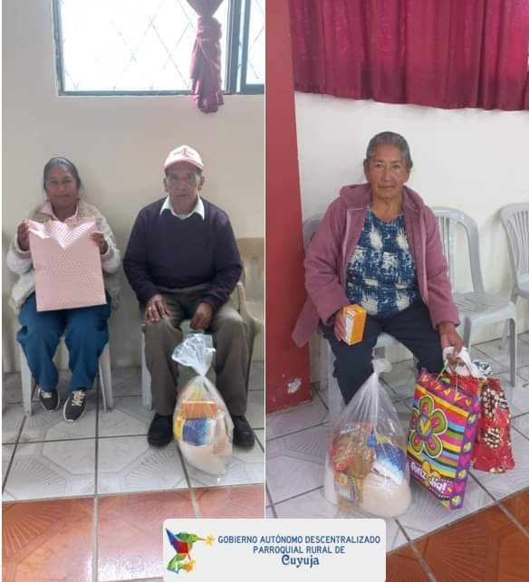
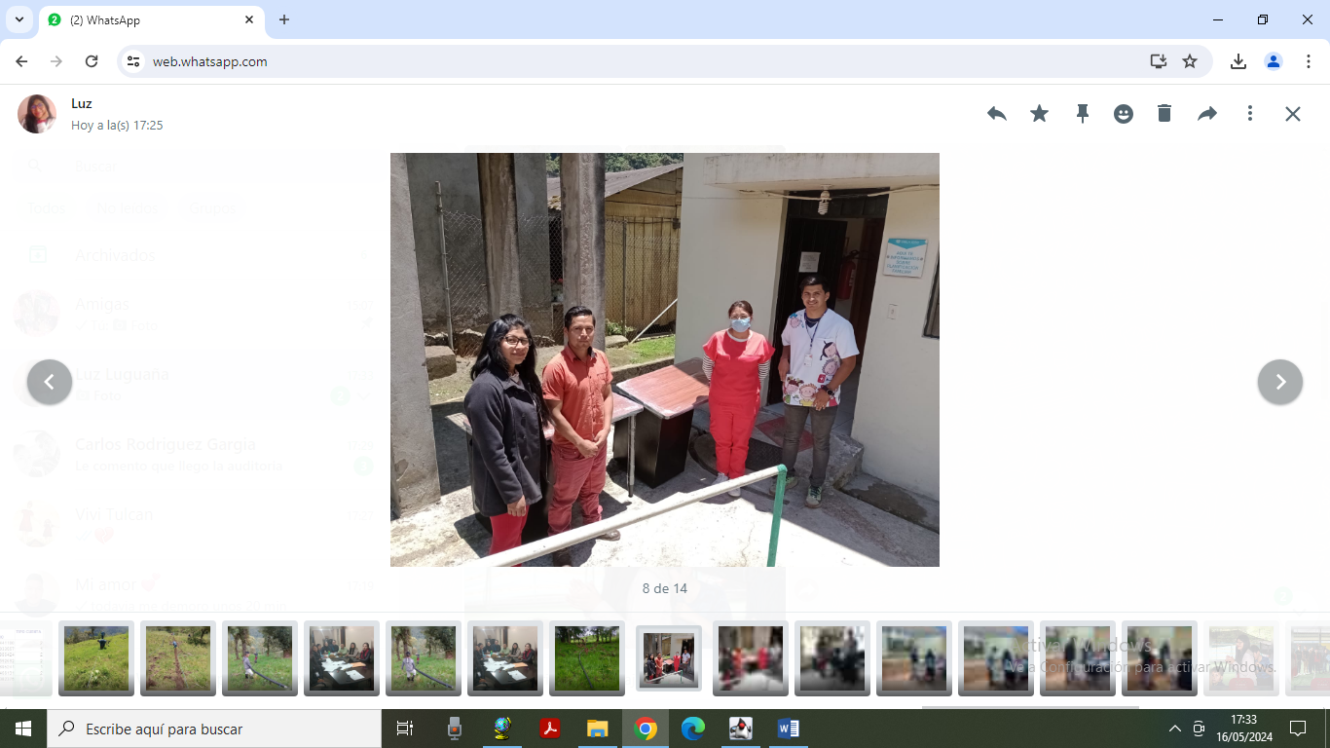
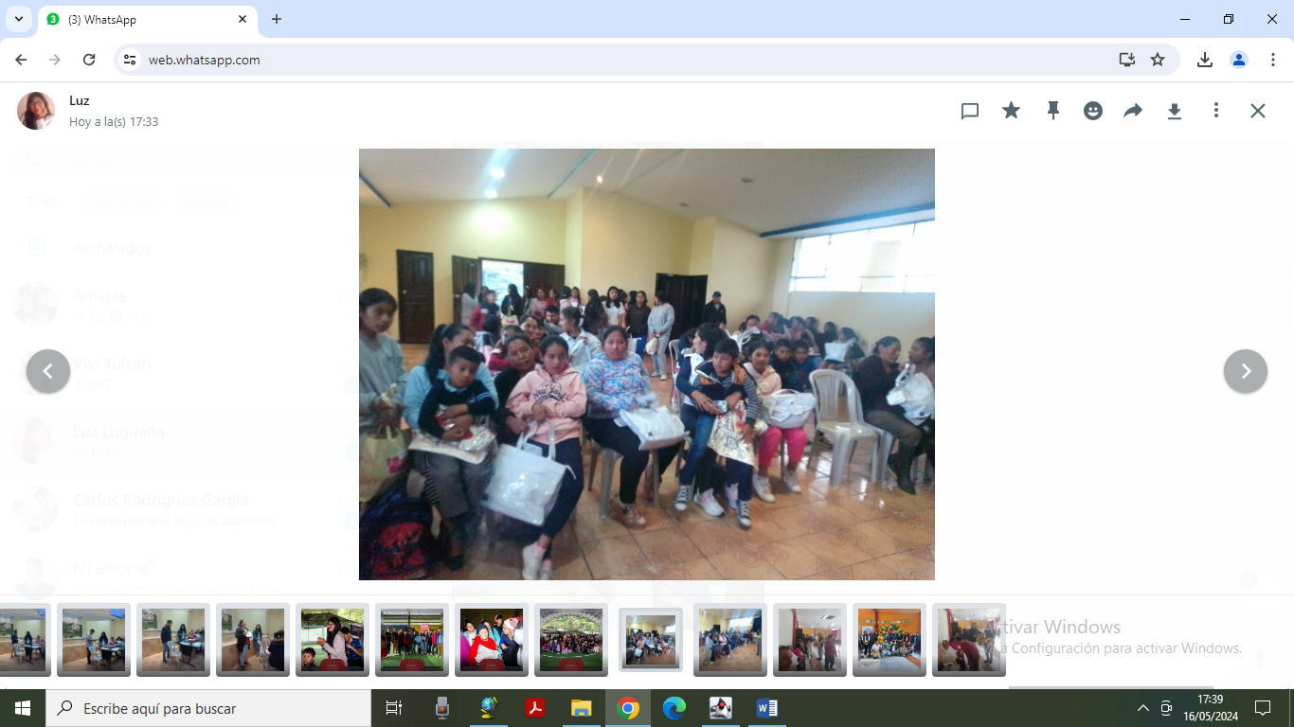
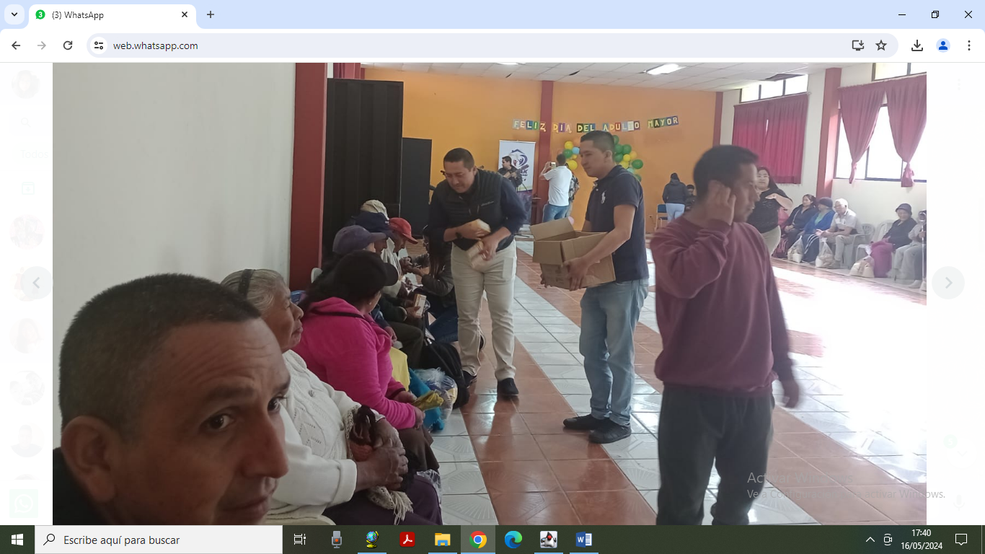
COMPONENTE SOCIOCULTURAL - GESTIÓN
PROYECTO / ACTIVIDAD
Celebración del Día del Adulto Mayor en coordinación con el GAD Municipal de Quijos y el Instituto SUMAK KAWSAY WASI
PROYECTO / ACTIVIDAD
Gestión de mochilas para niños vulnerables en coordinación con la Comisión de Asuntos Sociales, Deporte y Grupos prioritarios
PROYECTO / ACTIVIDAD
Celebración del Día del Adulto Mayor en coordinación con el GAD Municipal de Quijos y el Instituto SUMAK KAWSAY WASI
PROYECTO / ACTIVIDAD
Entrega de mobiliario donado para el Puesto de Salud de Cuyuja
PROYECTO / ACTIVIDAD
Gestión de presentes para niños vulnerables

Slide 23
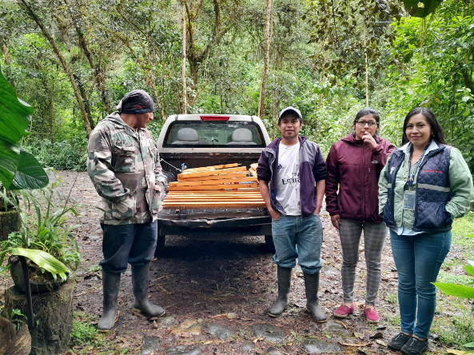
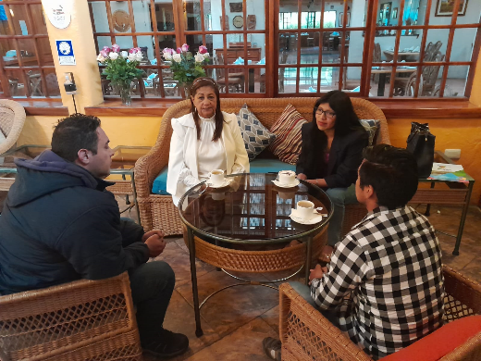
COMPONENTE SOCIOCULTURAL - GESTIÓN
PROYECTO / ACTIVIDAD
Gestión de mobiliario para permanencia de Policías en la parroquia de Cuyuja
PROYECTO / ACTIVIDAD
Gestión para diferentes actividades en Termas Papallacta
PROYECTO / ACTIVIDAD
Gestión de Transporte para el traslado de niños

Slide 24
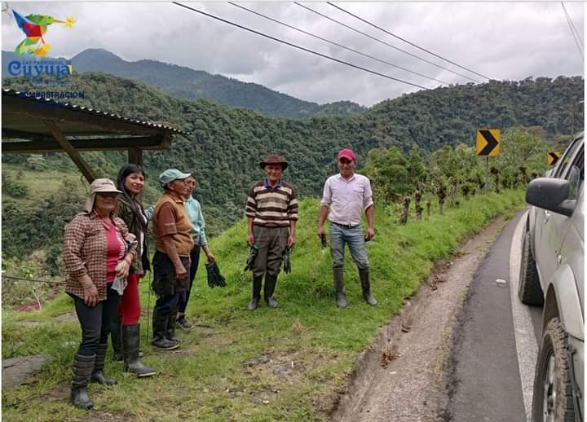
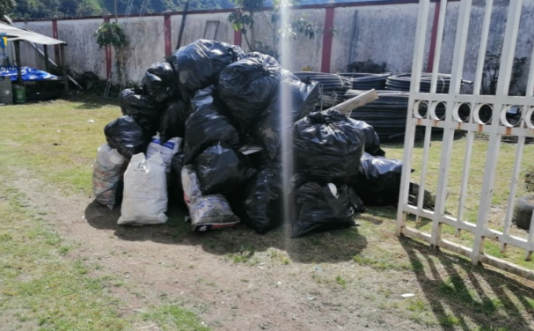
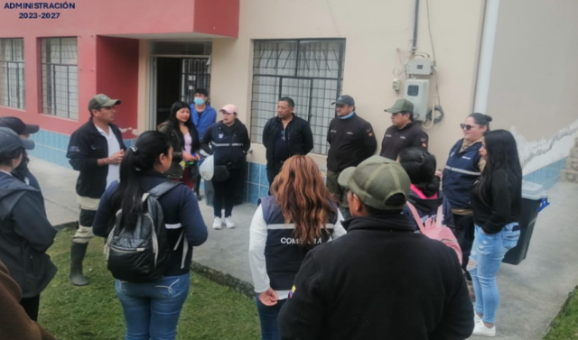
COMPONENTE AMBIENTAL
PROYECTO / ACTIVIDAD
Recolección de residuos sólidos en la vía principal desde Maspa hasta Jatunquinajua, en coordinación con la Jefatura Política de Quijos.
ADMINISTRACIÓN
2023 - 2027

Slide 25
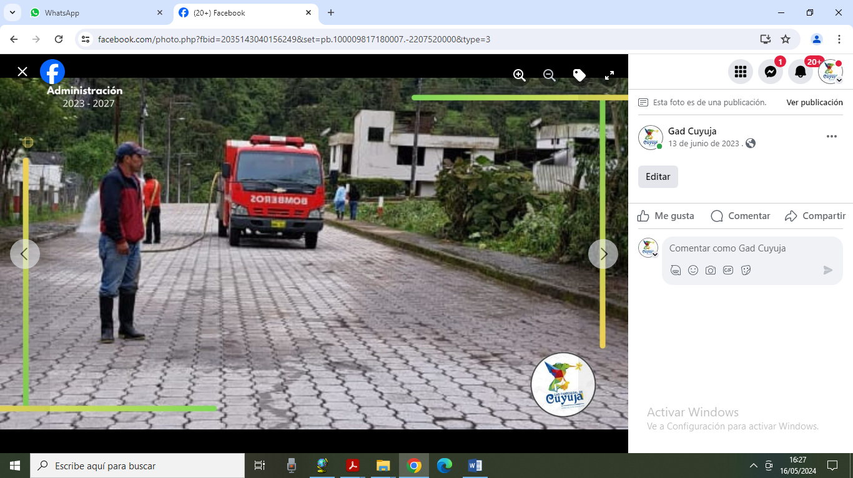
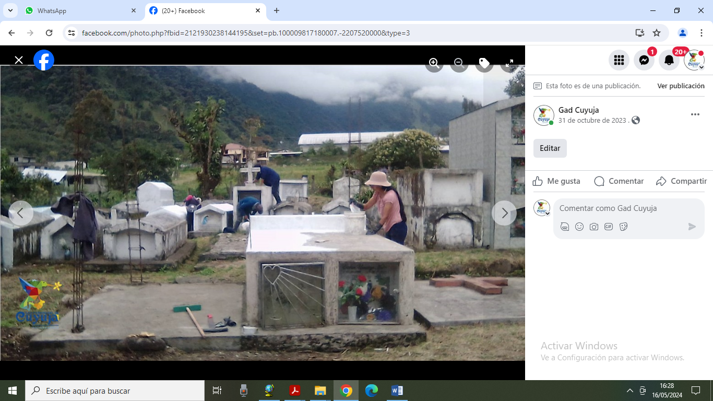
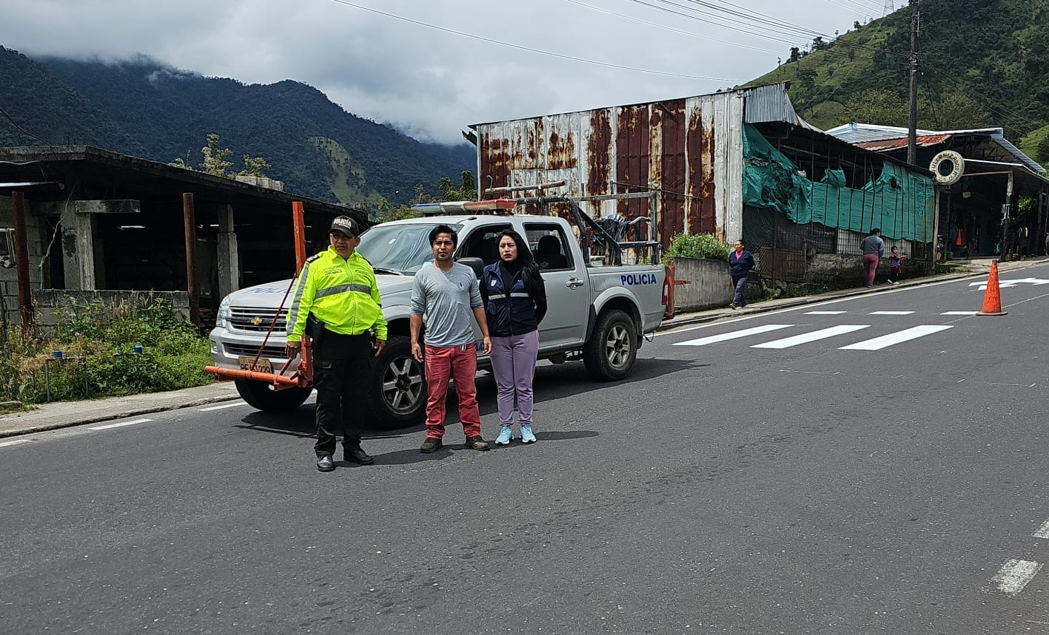
COMPONENTE AMBIENTAL
PROYECTO / ACTIVIDAD
Organización de mingas de limpieza y señalización vial dentro de la parroquia de Cuyuja.
ADMINISTRACIÓN
2023 - 2027

Slide 26
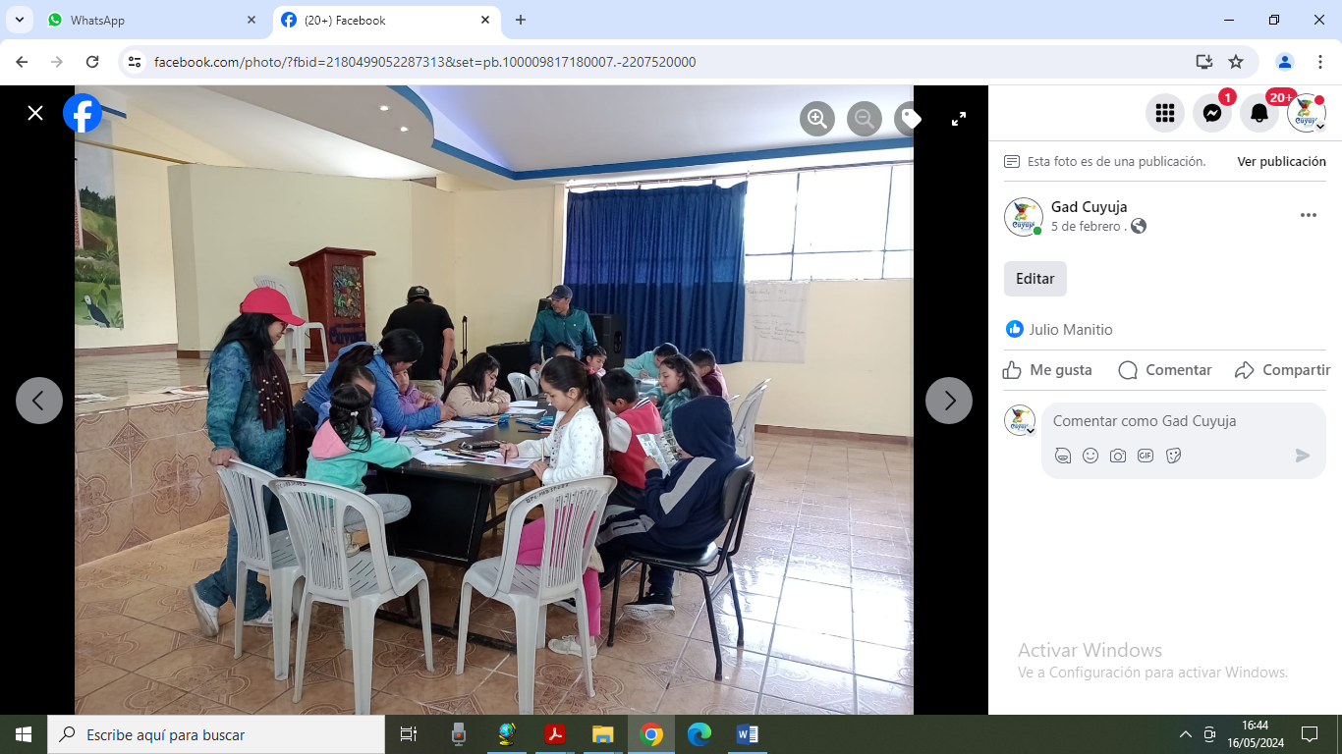
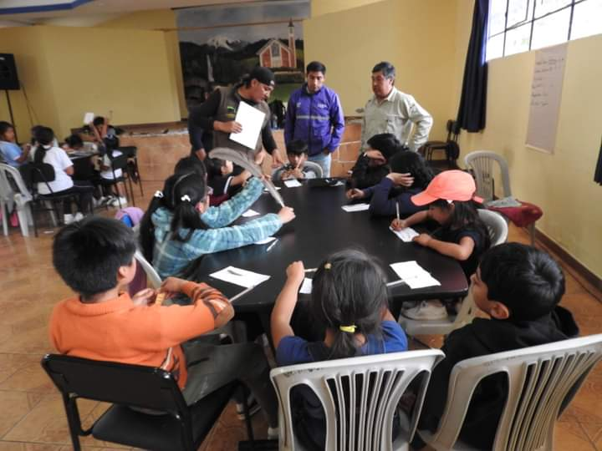
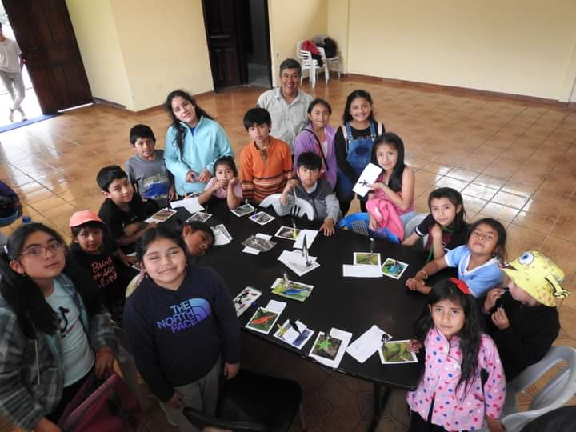
COMPONENTE AMBIENTAL
PROYECTO / ACTIVIDAD
Convenio de cooperación interinstitucional entre el GAD Parroquial de Cuyuja y la Fundación Cóndor Andino
ADMINISTRACIÓN
2023 - 2027

Slide 27
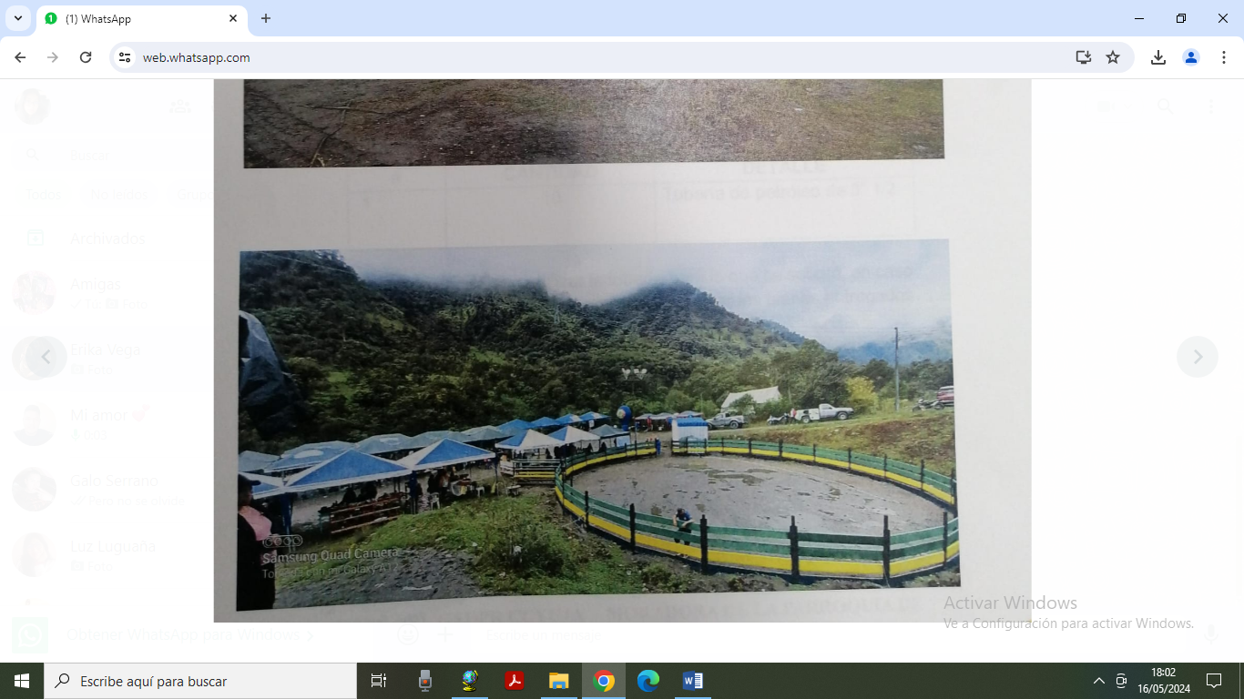
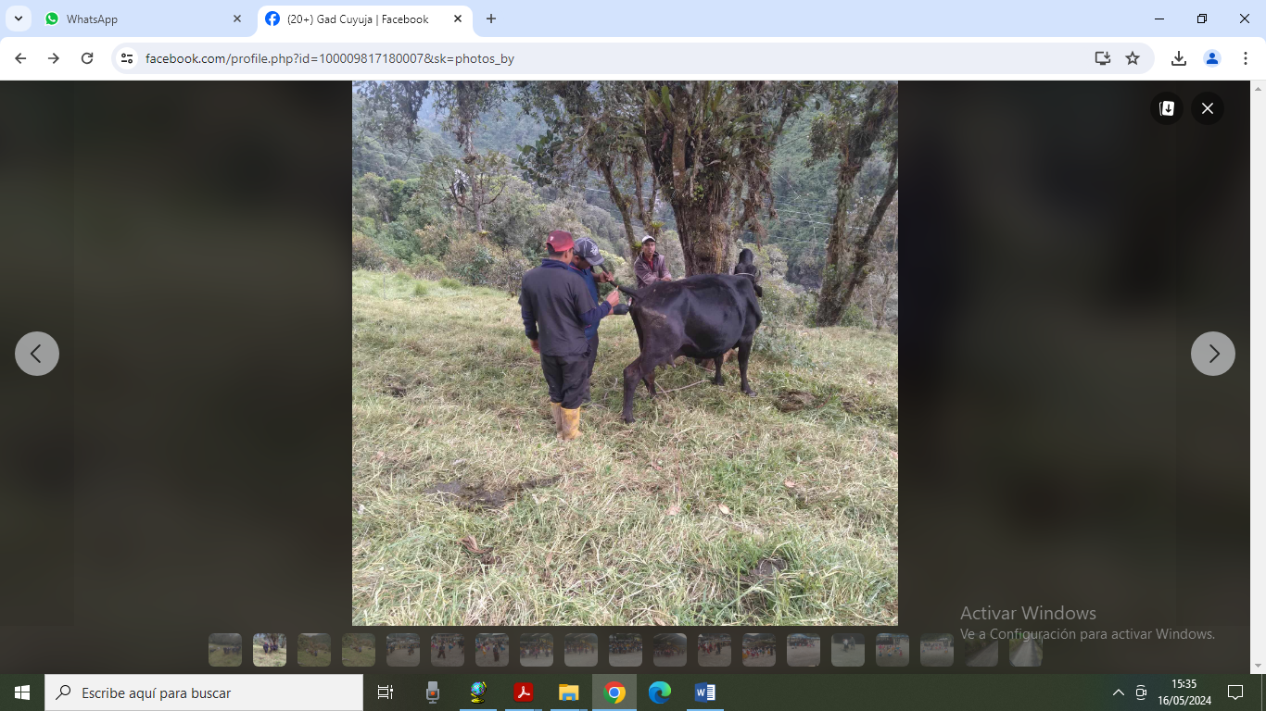
COMPONENTE ECONÓMICO PRODUCTIVO
PROYECTO / ACTIVIDAD | GADPR DE CUYUJA | OTRAS ENTIDADES | % DE EJECUCIÓN
Mejoramiento del toril de Cuyuja Etapa 1 | USD 6262.78 |  | 100%
PROYECTO / ACTIVIDAD | GADPR DE CUYUJA | OTRAS ENTIDADES | % DE EJECUCIÓN
Muestreo para recertificación de brucelosis y tuberculosis. | USD 3182.60 |  | 100%
ADMINISTRACIÓN
2023 - 2027

Slide 28
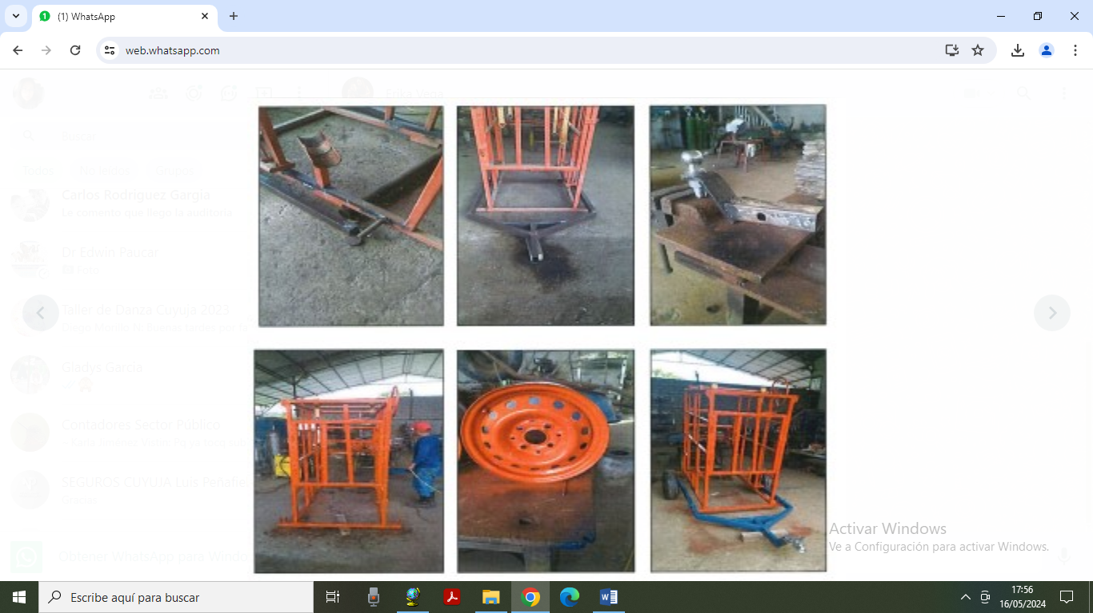
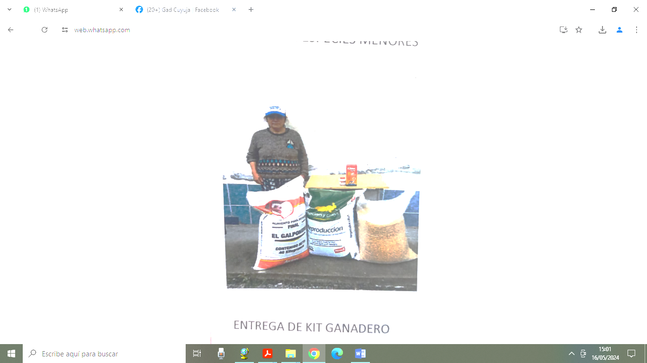
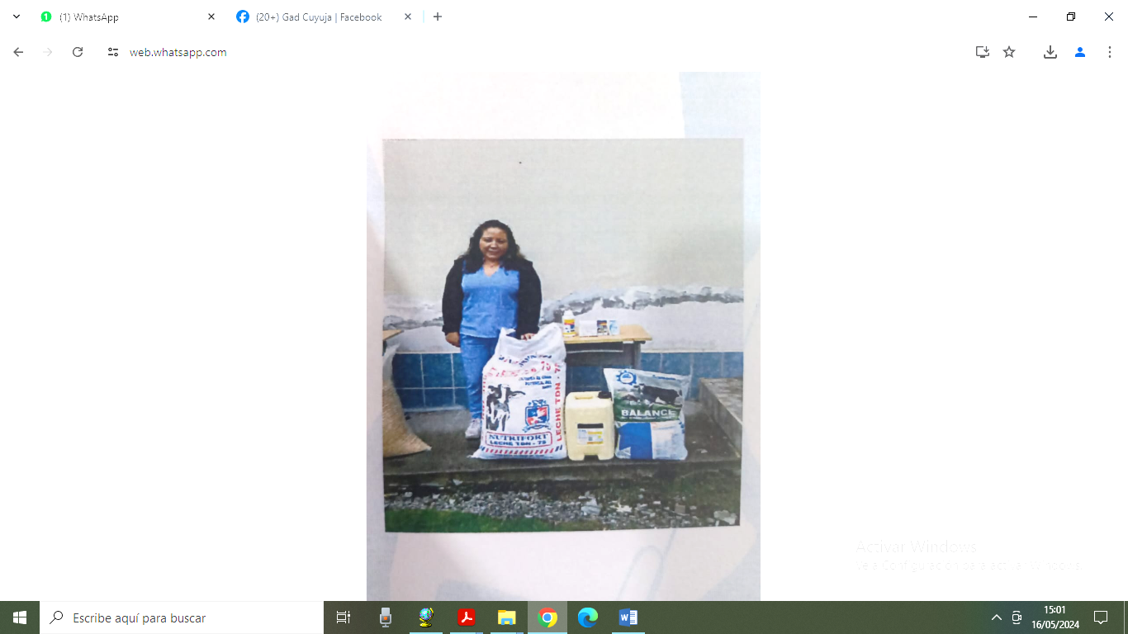
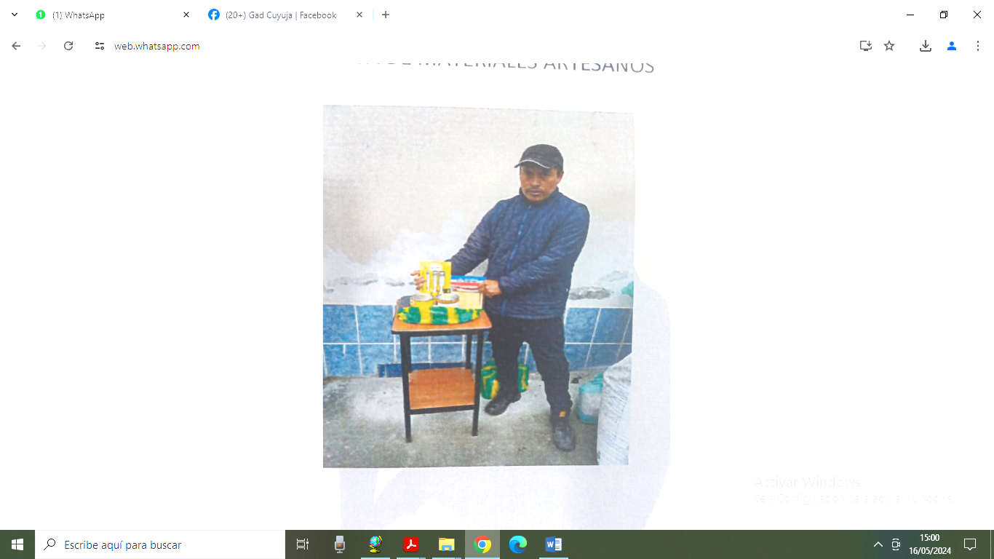
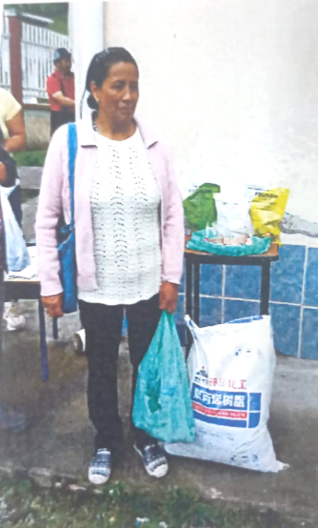
COMPONENTE ECONÓMICO PRODUCTIVO
PROYECTO / ACTIVIDAD | GADPR DE CUYUJA | % DE EJECUCIÓN
Adquisición y entrega de incentivos veterinarios y agrícolas en la IV Expo feria Ganadera, agrícola, especies menores, artesanal y gastronómica Cuyuja 2023 | USD 3994.40 | 100%
PROYECTO / ACTIVIDAD | GADPR DE CUYUJA | % DE EJECUCIÓN
Adecuación del brete de podología del Gad Parroquial Rural de Cuyuja | USD 1230.00 | 100%
ADMINISTRACIÓN
2023 - 2027

Slide 29
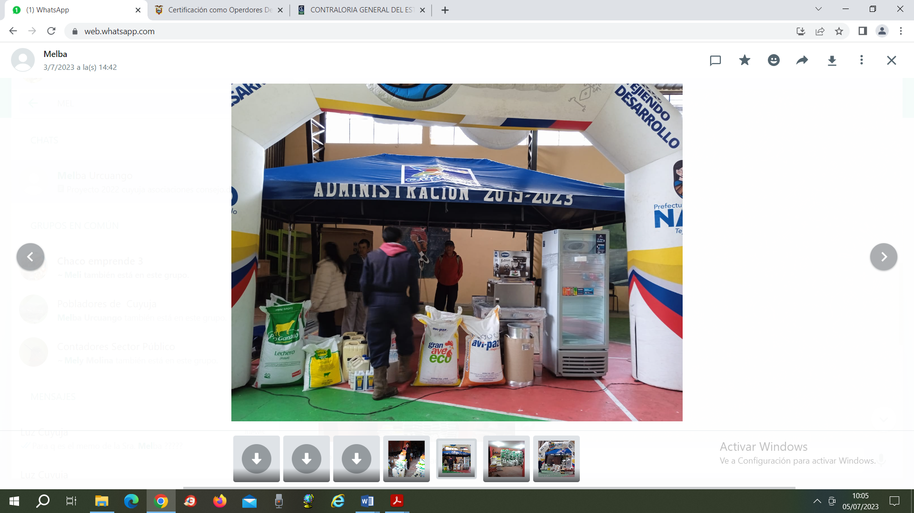
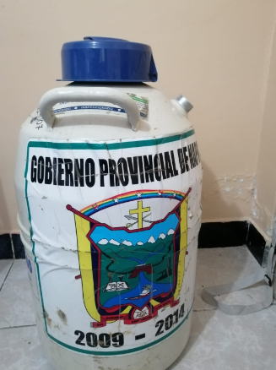
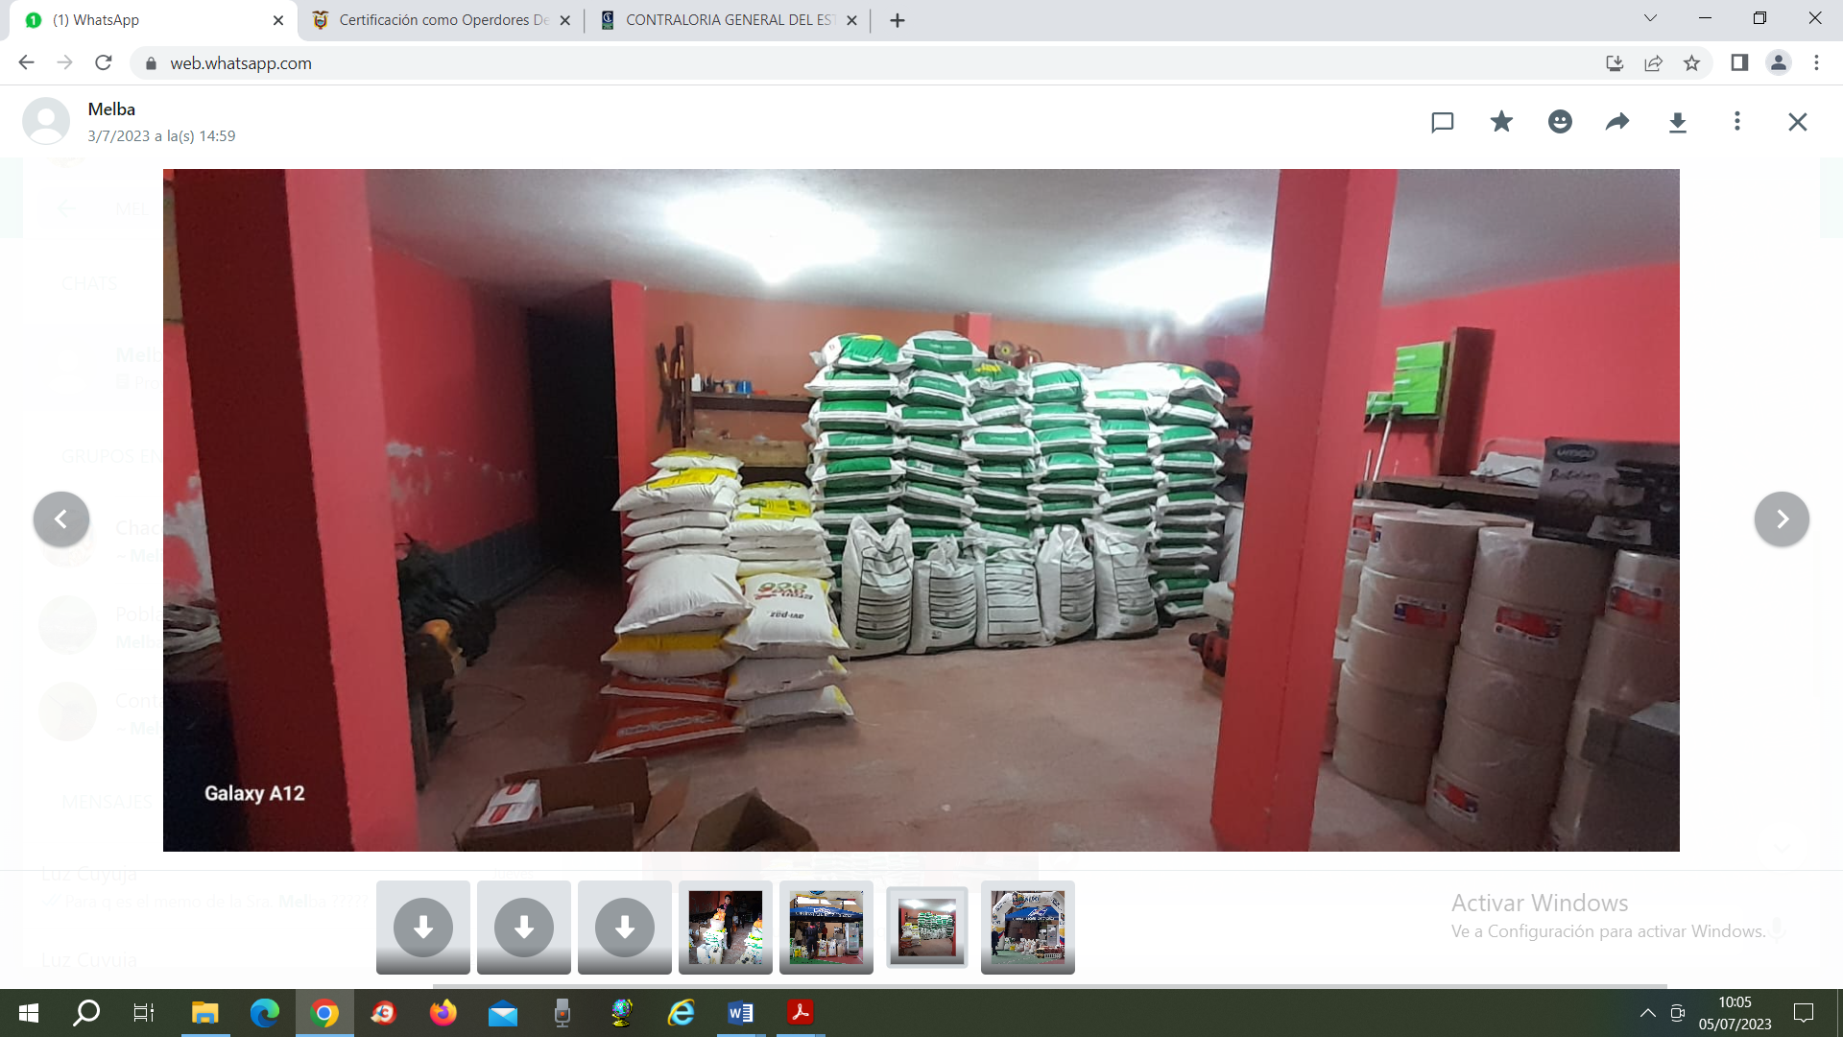
COMPONENTE ECONÓMICO PRODUCTIVO
PROYECTO / ACTIVIDAD | GADPR DE CUYUJA | OTRAS ENTIDADES | % DE EJECUCIÓN
Adquisición de nitrógeno líquido para el termo de germoplasma. | USD 580.00 |  | 100%
PROYECTO / ACTIVIDAD | GADPR DE CUYUJA | OTRAS ENTIDADES | % DE EJECUCIÓN
Adquisición de implementos para el fortalecimiento productivo en el campo pecuario, agrícola y agroindustrial, creando un sistema de comercialización directo entre el productor y el consumidor final |  | USD 19844.00 | 100%
ADMINISTRACIÓN
2023 - 2027

Slide 30
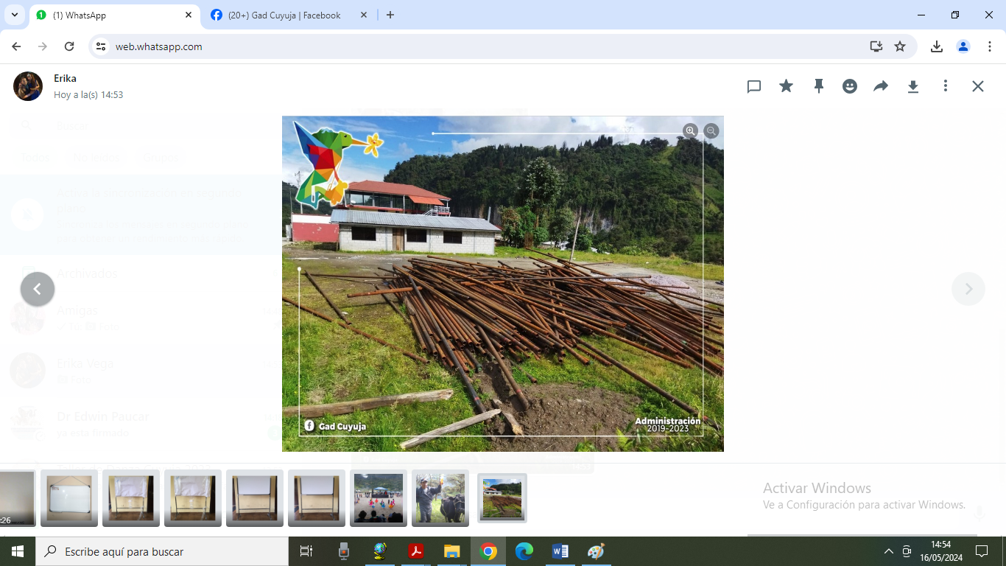
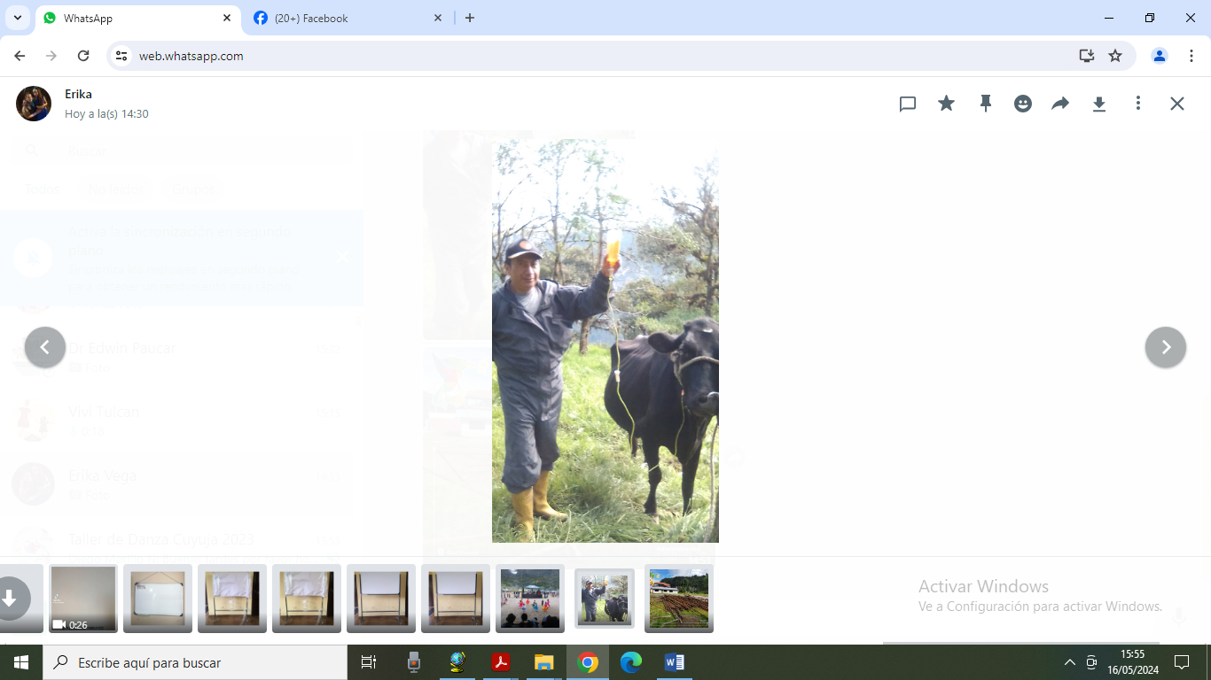
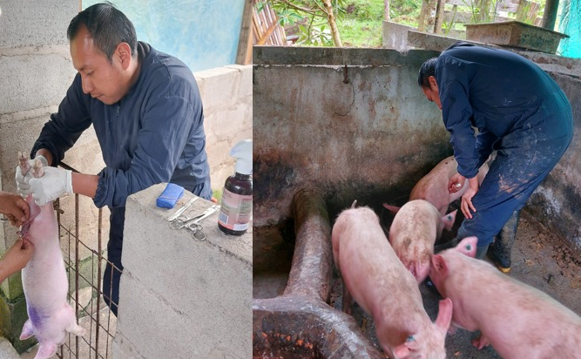
COMPONENTE ECONÓMICO PRODUCTIVO
PROYECTO / ACTIVIDAD | GADPR DE CUYUJA | % DE EJECUCIÓN
Transporte de tubería donada por Petroecuador al GADPR de Cuyuja. | USD 650.00 | 100%
PROYECTO / ACTIVIDAD | GADPR DE CUYUJA | % DE EJECUCIÓN
Contratación de un técnico veterinario, para el apoyo a los ganaderos de la parroquia Cuyuja. | USD 6251.73 | 100%
ADMINISTRACIÓN
2023 - 2027

Slide 31
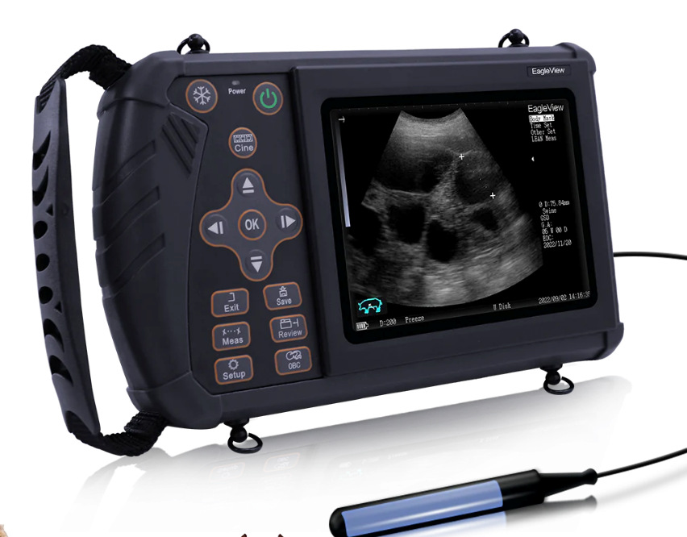
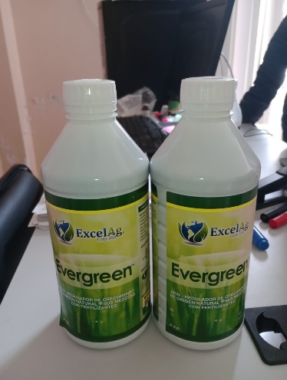
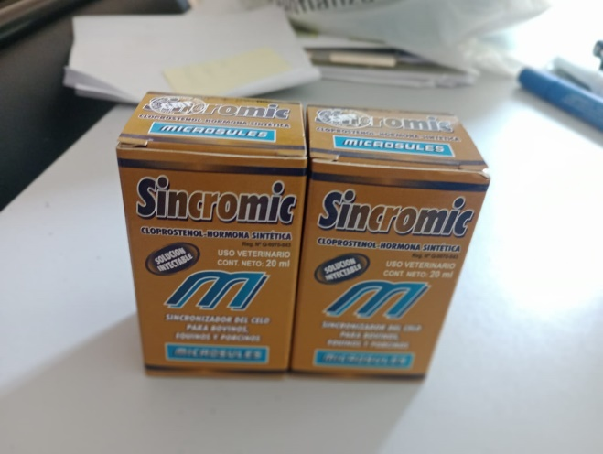
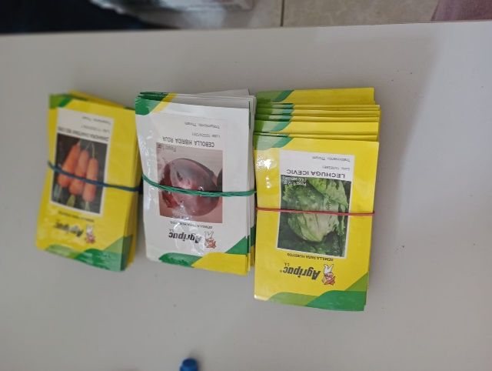
COMPONENTE ECONÓMICO PRODUCTIVO
PROYECTO / ACTIVIDAD | GADPR DE CUYUJA | OTRAS ENTIDADES | % DE EJECUCIÓN
Fortalecimiento de la unidad agropecuaria del Gobierno Autónomo Descentralizado Parroquial de Cuyuja. | USD 5994.40 | USD 20000.00 | 25 %
ADMINISTRACIÓN
2023 - 2027

Slide 32
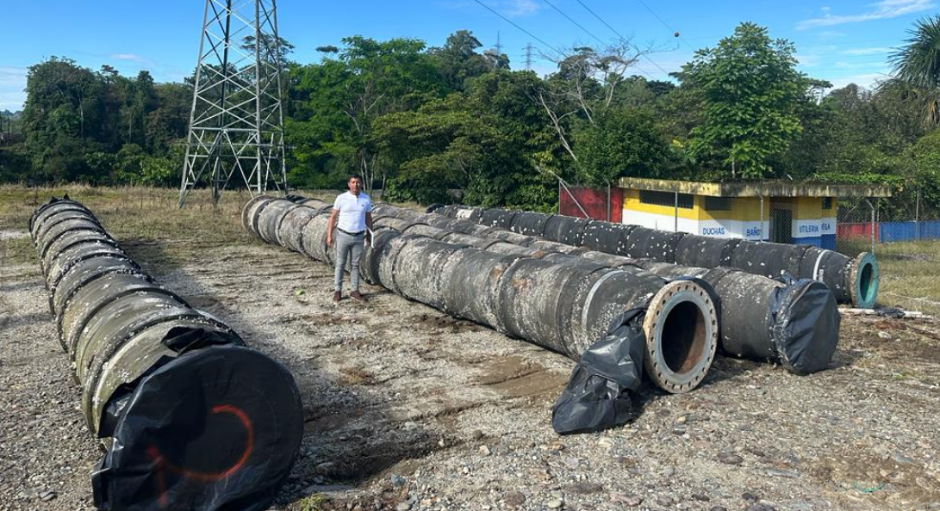
COMPONENTE ECONÓMICO PRODUCTIVO
PROYECTO / ACTIVIDAD
Convenio entre el GAD Parroquial de Cuyuja y la empresa OCP Oleoducto de Crudos Pesados para la donación de mangueras.
ADMINISTRACIÓN
2023 - 2027

Slide 33




COMPONENTE ECONÓMICO PRODUCTIVO – GESTIÓN
Maquinaria para conformación de terraplenes y piscinas
Coordinación: GAD provincial, Comisión de producción
ADMINISTRACIÓN 2023 - 2027

Slide 34




COMPONENTE ECONÓMICO PRODUCTIVO
ADMINISTRACIÓN
2023 - 2027

Slide 35




COMPONENTE AMBIENTAL Y DE ASENTAMIENTOS HUMANOS – GESTIÓN
PROYECTO / ACTIVIDAD
Dragado de ríos y quebradas por prevención de desbordes en los sectores de Flor del Bosque, Maspa y Quebrada Negra a través de la maquinaria del Ministerio de Obras Publicas y el GAD Provincial de Napo.
ADMINISTRACIÓN
2023 - 2027

Slide 36



COMPONENTE ASENTAMIENTOS HUMANOS – GESTIÓN
Mingas para la colocación de manguera para mejoramiento de sistema de agua para consumo humano.
ADMINISTRACIÓN 2023 - 2027

Slide 37

COMPONENTE ASENTAMIENTOS HUMANOS
PROYECTO / ACTIVIDAD | GADPR DE CUYUJA | OTRAS ENTIDADES | % DE EJECUCIÓN
Adquisición de materiales para la limpieza de los espacios públicos de la parroquia de Cuyuja | USD 1576.70 |  | 100%
ADMINISTRACIÓN 2023 - 2027

Slide 38


  COMPONENTE POLÍTICO INSTITUCIONAL
PROYECTO / ACTIVIDAD | GADPR DE CUYUJA | OTRAS ENTIDADES | % DE EJECUCIÓN
Consultoría de actualización del Plan de desarrollo y ordenamiento territorial del Gobierno Autónomo Descentralizado Parroquial Rural de Cuyuja. | USD 15000.00 | UCE, SEAP | 5%
ADMINISTRACIÓN 2023 - 2027

Slide 39
  COMPONENTE POLÍTICO INSTITUCIONAL Y PARTICIPACIÓN CIUDADANA
PROYECTO / ACTIVIDAD | GADPR DE CUYUJA | % DE EJECUCIÓN
Mantenimiento y reparación de cámaras del sistema de video vigilancia. | USD 229.00 | 100 %
Mantenimiento de computadoras del GADPR de Cuyuja | USD 480.00 | 100 %
Contratación de servicios para la renovación de hosting, dominio, mantenimiento del sitio web institucional licencia anual del GADPR de Cuyuja | USD 250.00 | 100 %
Contratación del servicio de actualización del sistema de contabilidad gubernamental CONTROLGUB correspondiente al año 2023 del Gad Parroquial Cuyuja | USD 250.00 | 100 %
ADMINISTRACIÓN 2023 - 2027

Slide 40
  COMPONENTE POLÍTICO INSTITUCIONAL Y PARTICIPACIÓN CIUDADANA
PROYECTO / ACTIVIDAD | GADPR DE CUYUJA | % DE EJECUCIÓN
Adquisición de equipos y accesorios informáticos para el Gad Parroquial Rural de Cuyuja | USD 398.00 | 100 %
Mantenimiento preventivo para el vehículo Chevrolet LUV D-MAXC/D V6 4X4 T/M año 2008 del Gad Parroquial Rural de Cuyuja | USD 246.81 | 100 %
Servicio de abastecimiento de combustible para el vehículo Chevrolet LUV D-MAXC/D V6 4X4 T/M año 2008 y equipos del Gad Parroquial Rural de Cuyuja | USD 866.74 | 100 %
ADMINISTRACIÓN 2023 - 2027

Slide 41
  COMPONENTE POLÍTICO INSTITUCIONAL Y PARTICIPACIÓN CIUDADANA
PROYECTO / ACTIVIDAD | GADPR DE CUYUJA | % DE EJECUCIÓN
Mantenimiento preventivo para el vehículo Chevrolet LUV D-MAXC/D V6 4X4 T/M año 2008 del Gad Parroquial Rural de Cuyuja | USD 246.81 | 100 %
Servicio de impresión de formularios para el Gad Parroquial Rural de Cuyuja | USD 133.00 | 100 %
Servicio de mantenimiento integral del vehículo Chevrolet LUV D-MAX C/D del Gad Parroquial Rural de Cuyuja | USD 3303.22 | 100%
ADMINISTRACIÓN 2023 - 2027

Slide 42


  COMPONENTE POLÍTICO INSTITUCIONAL Y PARTICIPACIÓN CIUDADANA
PROYECTO / ACTIVIDAD
Conformación del Sistema de Participación Ciudadana y Consejo de Planificación de Cuyuja 2023 – 2025
Participación en el concurso de prácticas ejemplares en la corporación líderes para gobernar
ADMINISTRACIÓN 2023 - 2027

Slide 43
  SESIONES
Sesión inaugural:
Sesiones ordinarias: 13
Sesiones extraordinarias: 11
Resoluciones
Socializaciones de proyectos
ADMINISTRACIÓN 2023 - 2027

Slide 44


Presupuesto - Consejo provincial y municipal
Puente colgante sobre el Río Quijos Huayco 45000 USD
Señalética turística: 10000 USD
Fortalecimiento de la unidad agropecuaria del GAD parroquial 25 000 USD
Municipal: Adoquinado calles

Slide 45
GRACIAS
ADMINISTRACIÓN
2023 - 2027

